Slide 1
結緣品、福慧燈
及紅包準備方式說明
佛教慈濟基金會
2023年歲末祝福物資說明
臺灣版

Slide 2
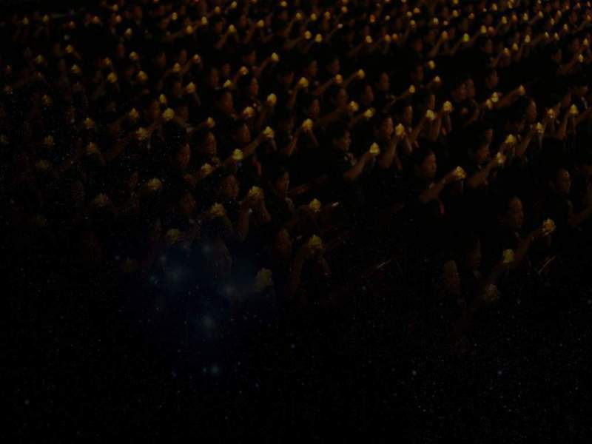
臺灣社區場次
福慧竹筒(入場)
2011年款慈濟福慧燈
歡喜有緣福慧紅包

Slide 3
福慧竹筒、福慧小竹筒(淨斯資糧)
臺灣社區場次
入場每人發一個福慧竹筒，內裝
淨斯高質量黑豆漿飲、淨斯本草飲單包裝、淨斯茶包。
小朋友結緣品為福慧小竹筒，內裝黑糙米米果三包，入場不發，於師父發紅包時再頒發福慧小竹筒。

Slide 4
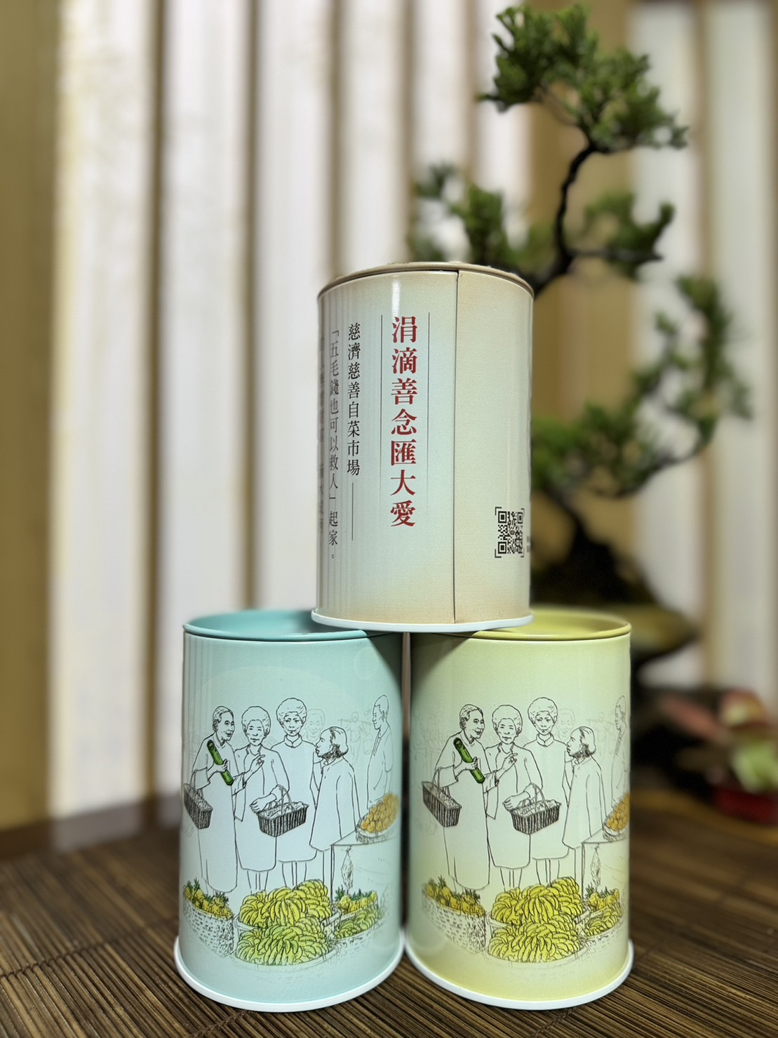
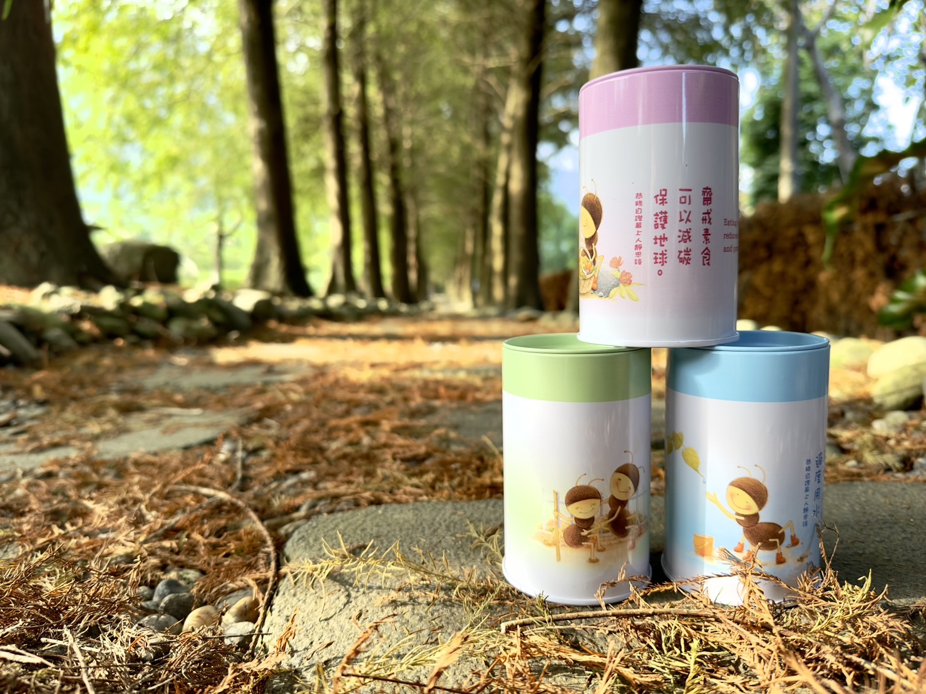
臺灣社區場次
福慧竹筒
福慧小竹筒

Slide 5
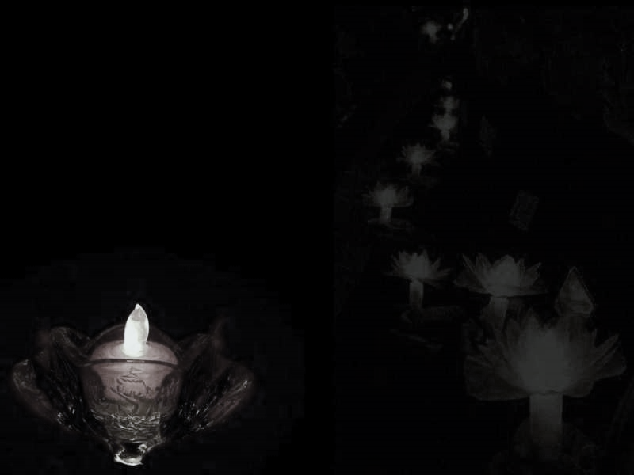
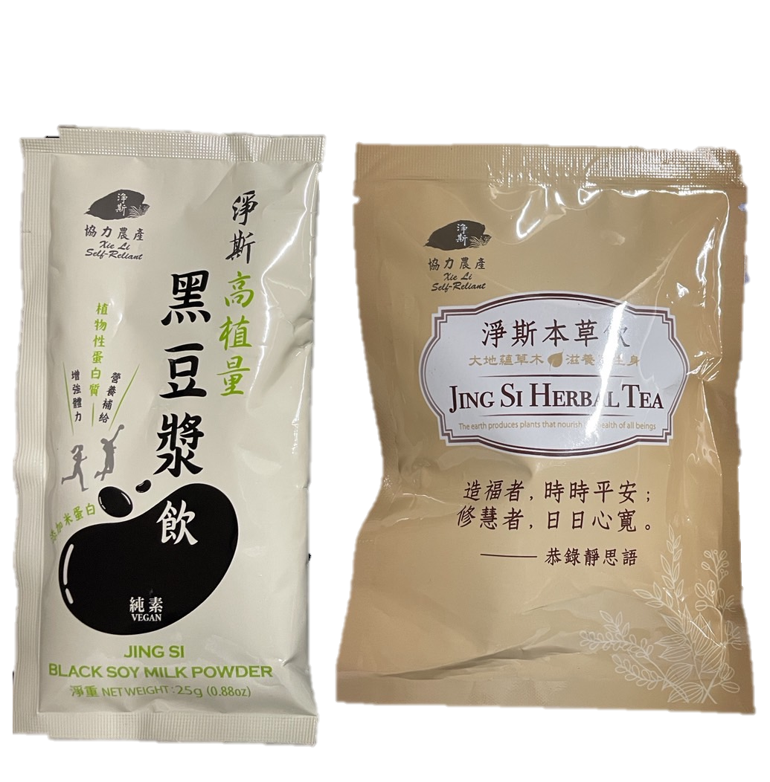
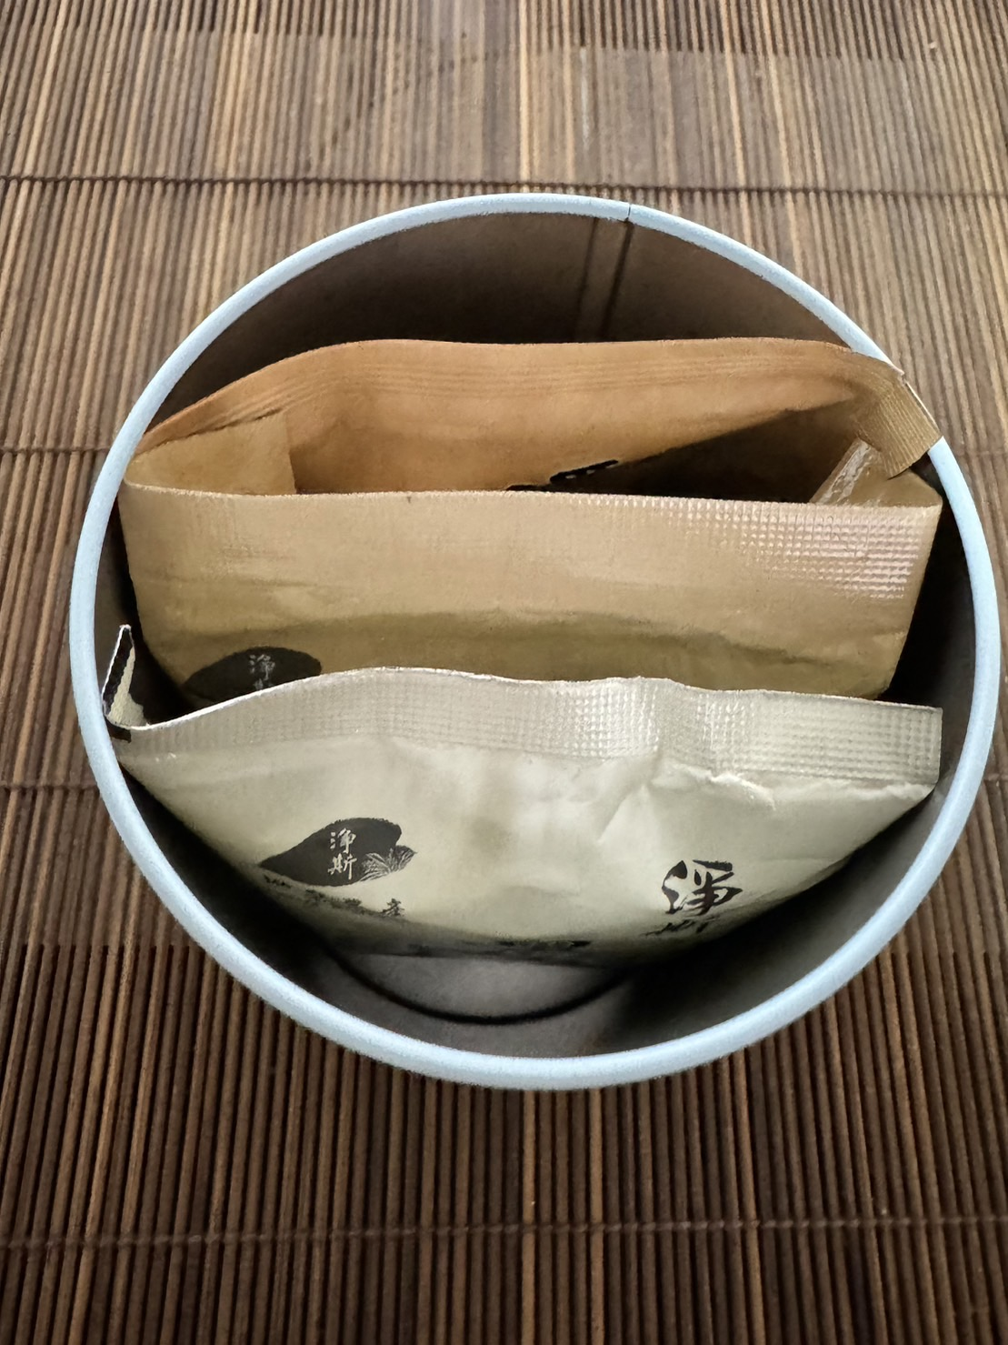
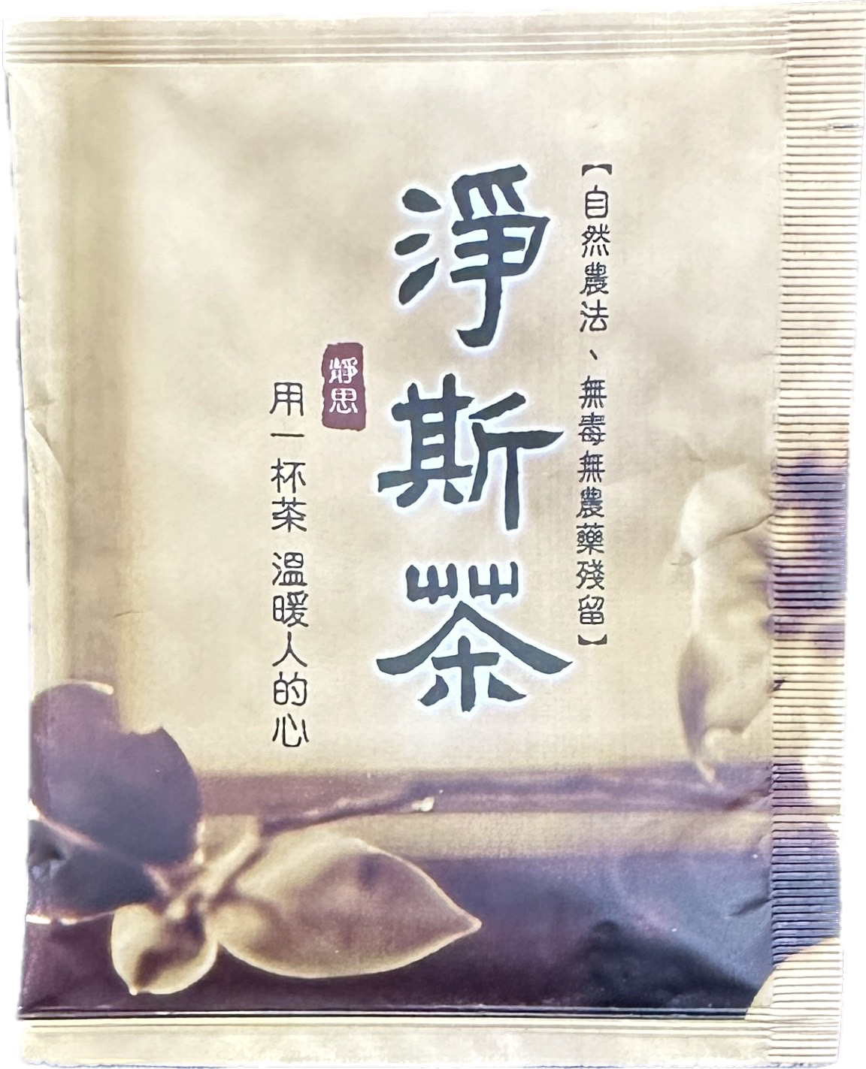
福慧竹筒(淨斯資糧)組合順序
由前至後淨斯高質量黑豆漿飲、淨斯本草飲單包裝、淨斯茶包
臺灣社區場次

Slide 6
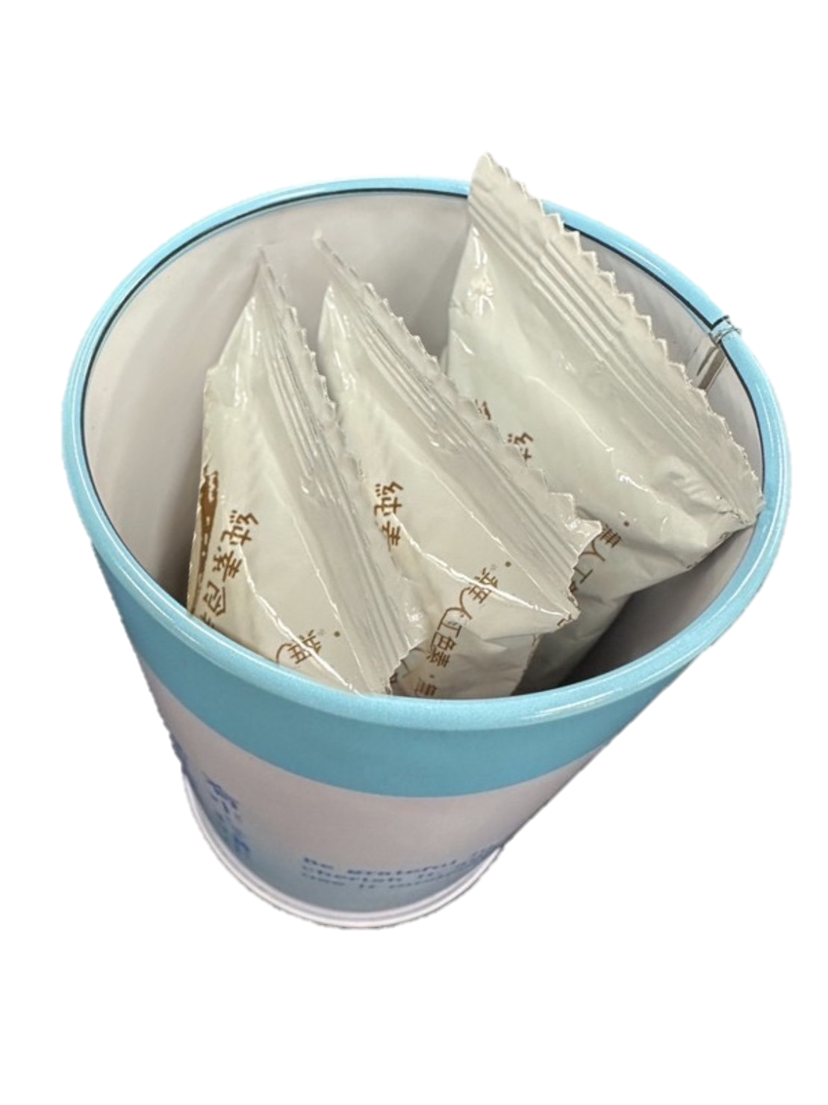
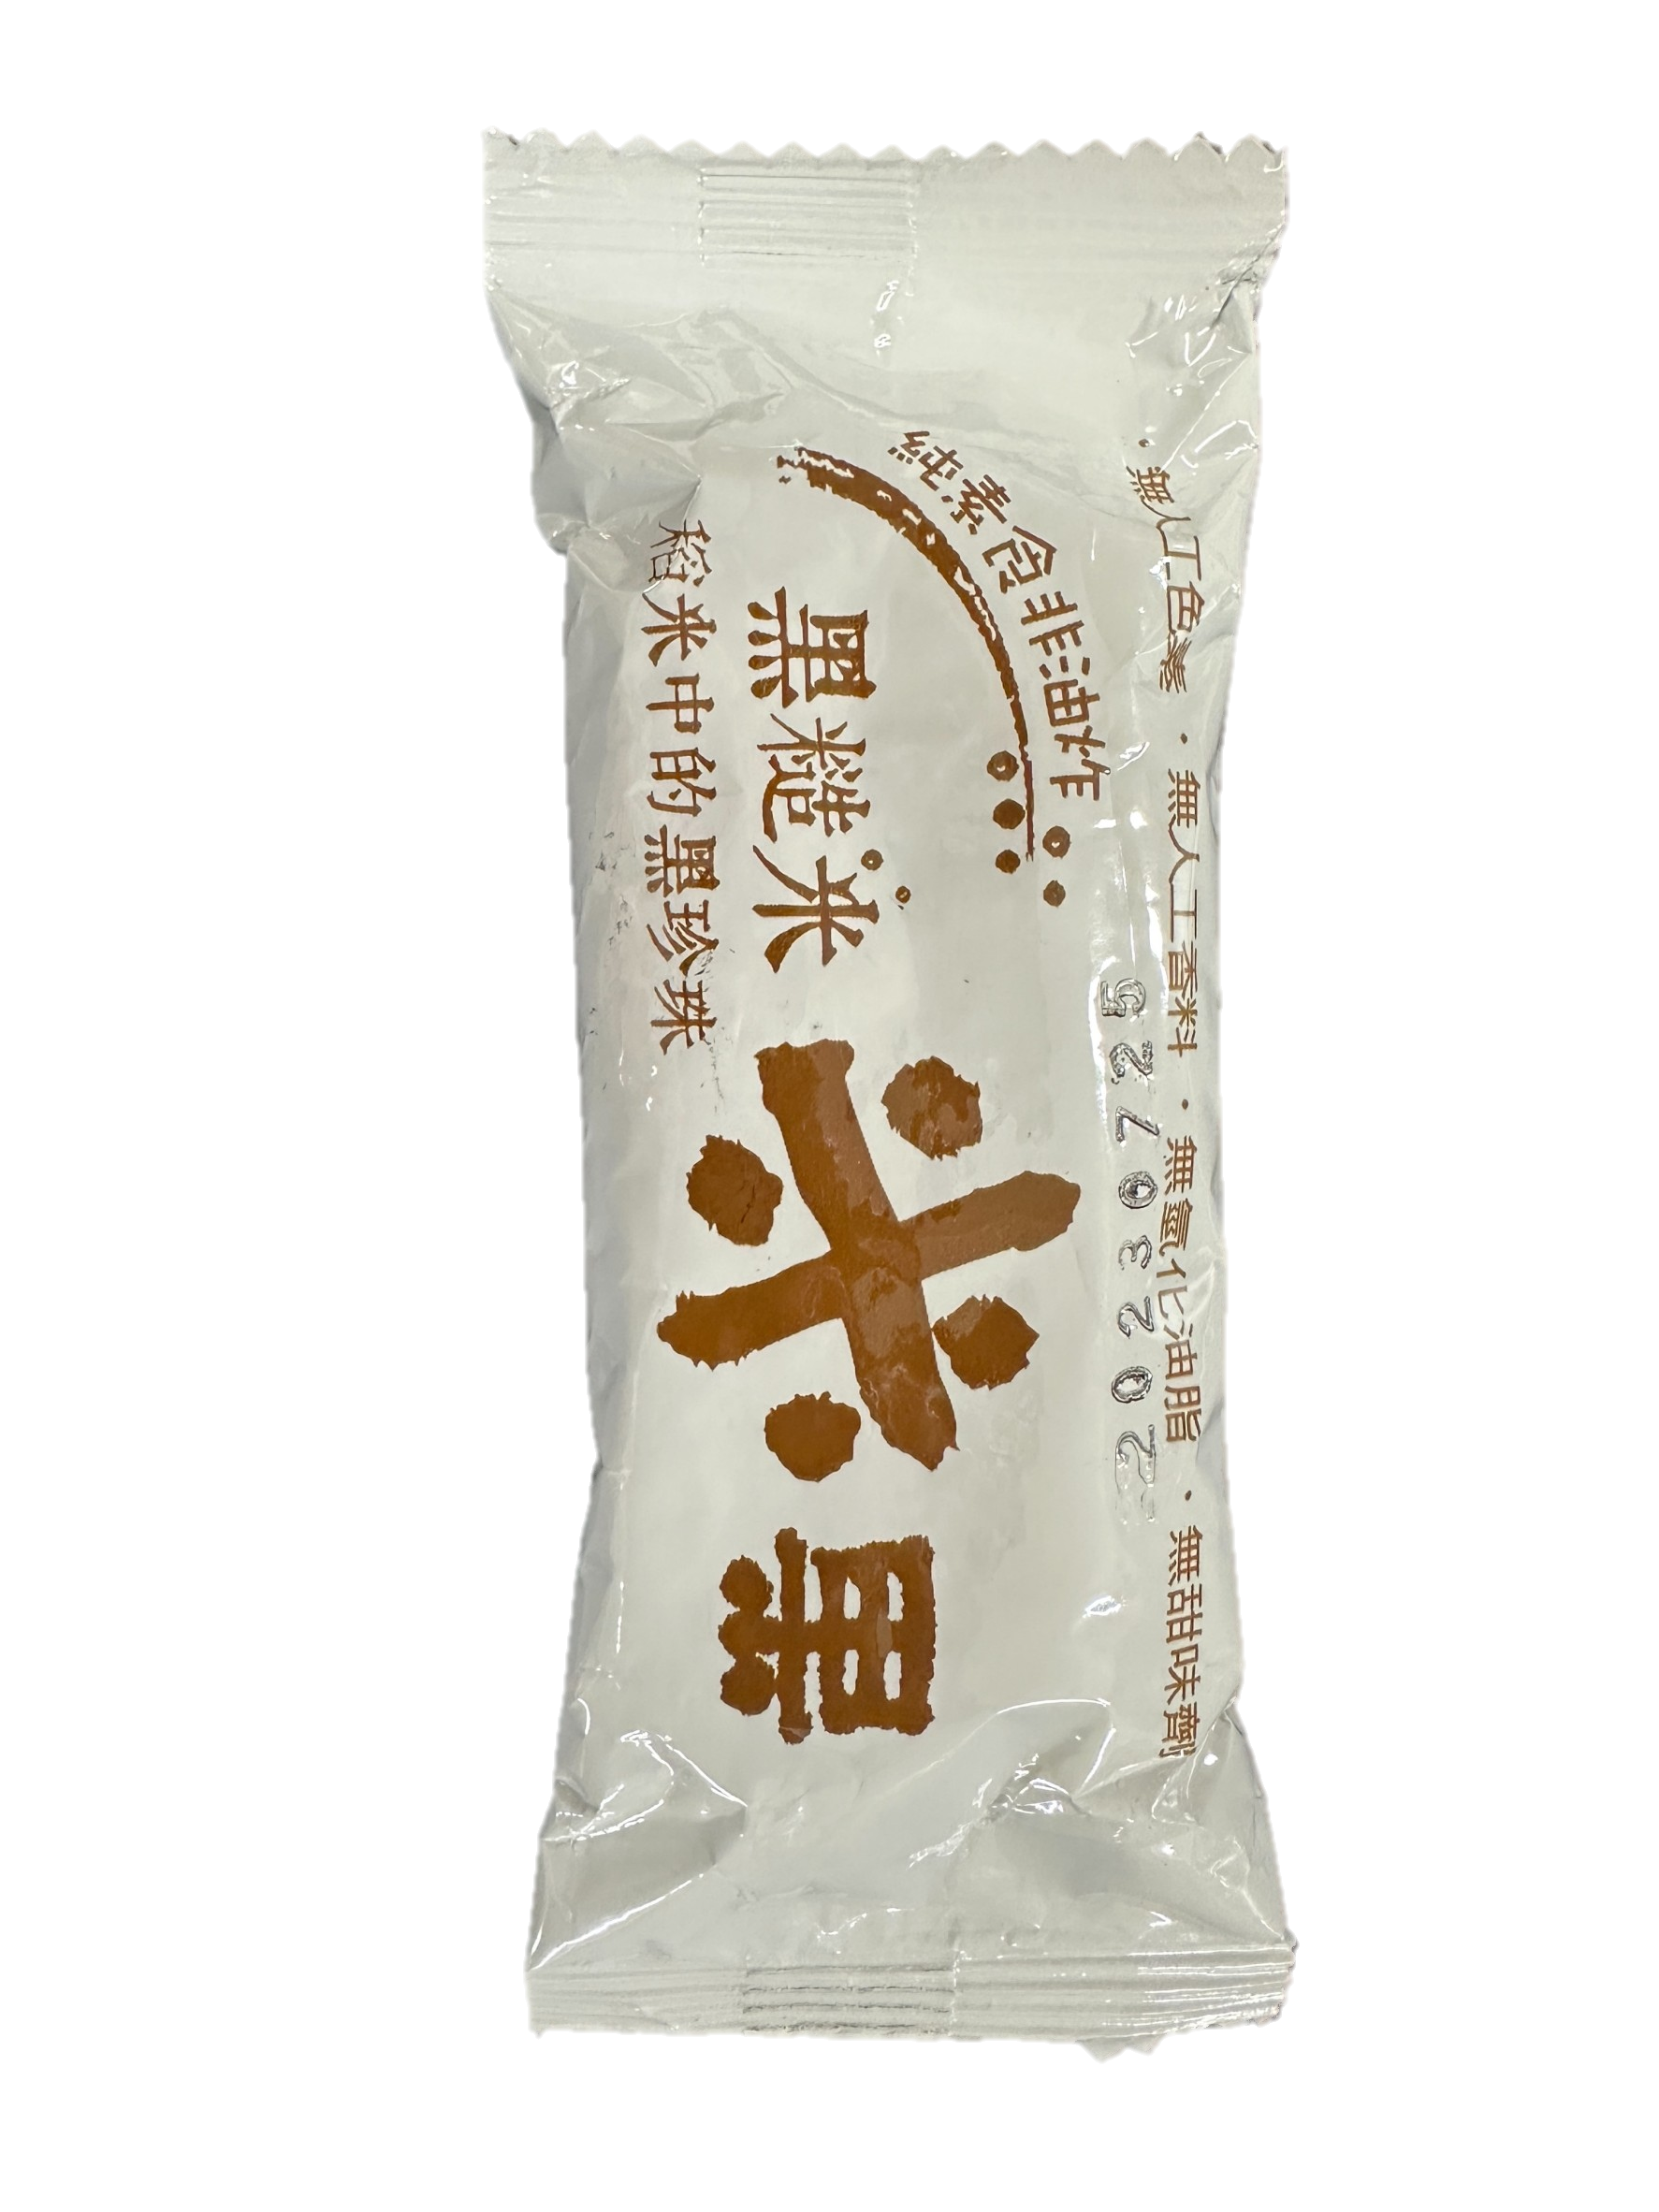
福慧小竹筒物資內容
《黑糙米米果3包》
臺灣社區場次

Slide 7
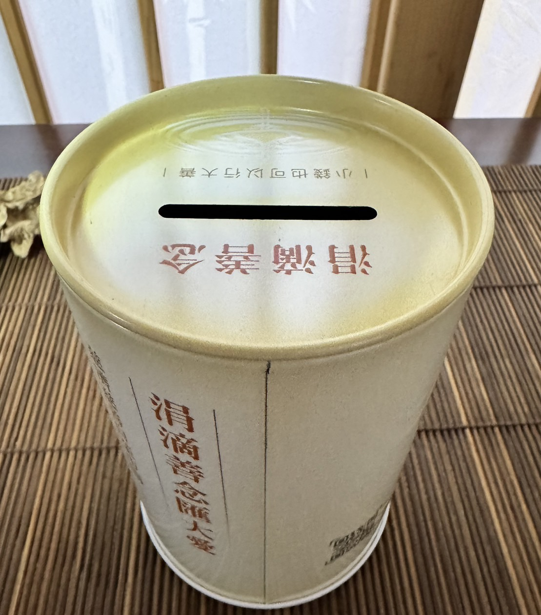
竹筒身接縫（紅圈）
如圖示，請反方向
對齊竹筒蓋「滴」與「善」文字的中間
臺灣社區場次

Slide 8
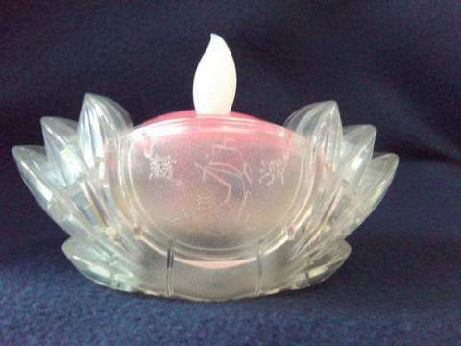
2011年款慈濟福慧燈
2011年發予

Slide 9
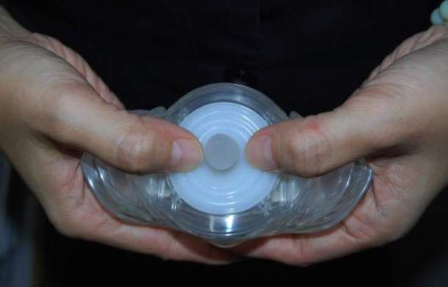
《點燈方式》
姆指同時施力按同心圓
(不能壓燭心!)

Slide 10
歡喜有緣福慧紅包
福慧紅包：歡喜有緣福慧紅包，一人一只(6歲以下兒童除外)。
社區場次
以「歡喜有緣福慧紅包」為傳家紅包。

Slide 11
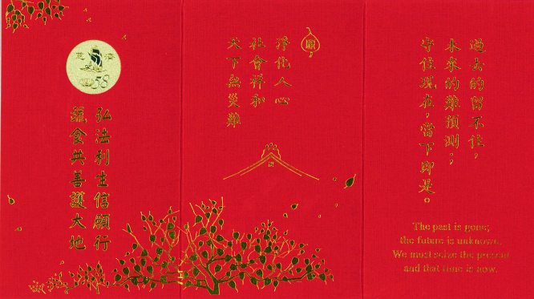

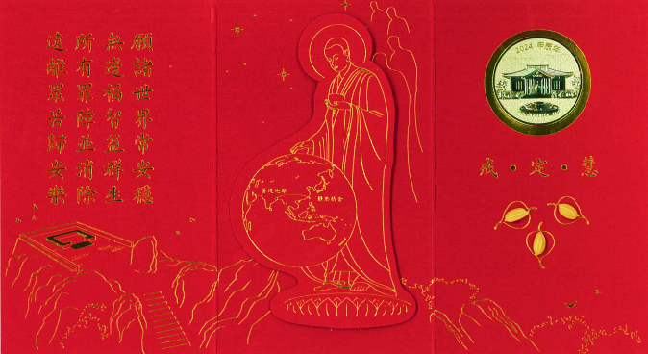
歡喜有緣福慧紅包展開圖示
外頁
內頁

Slide 12
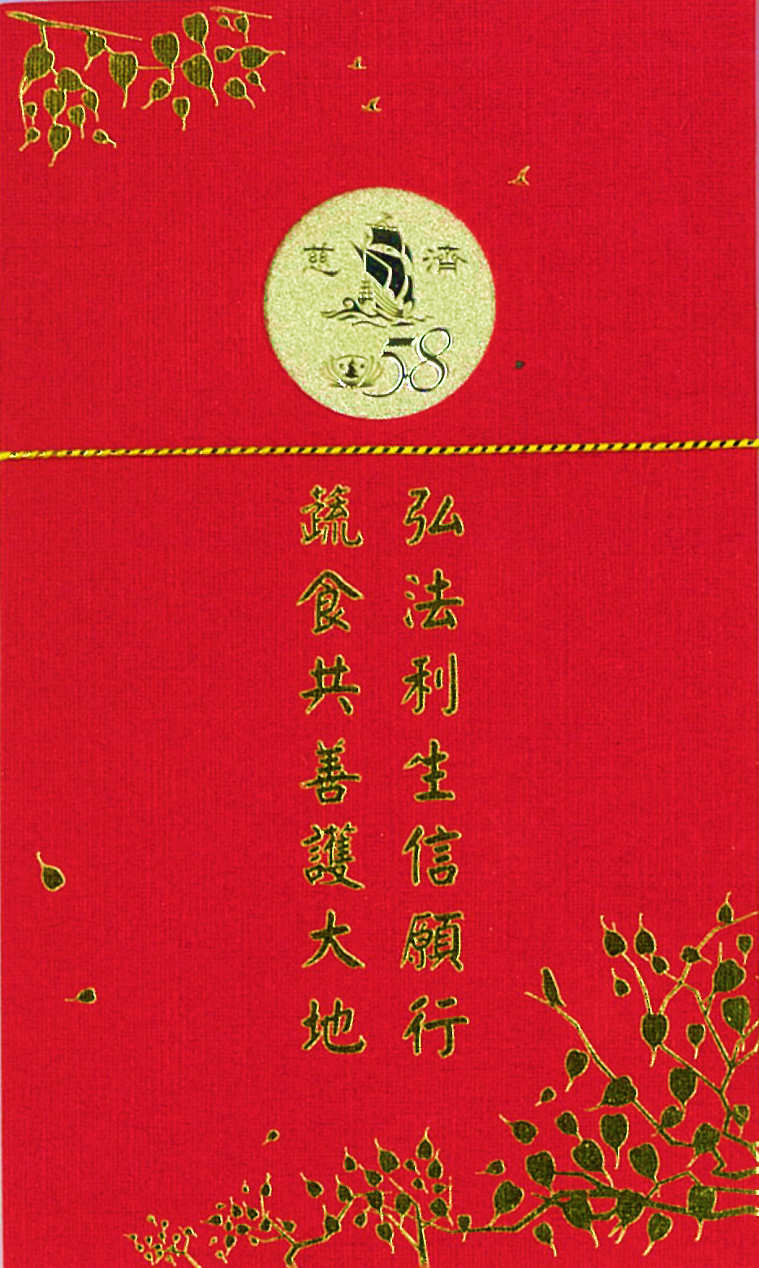
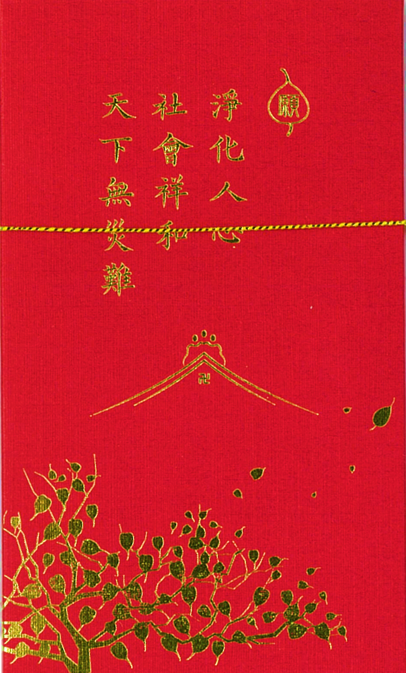
歡喜有緣福慧紅包圖示

Slide 13
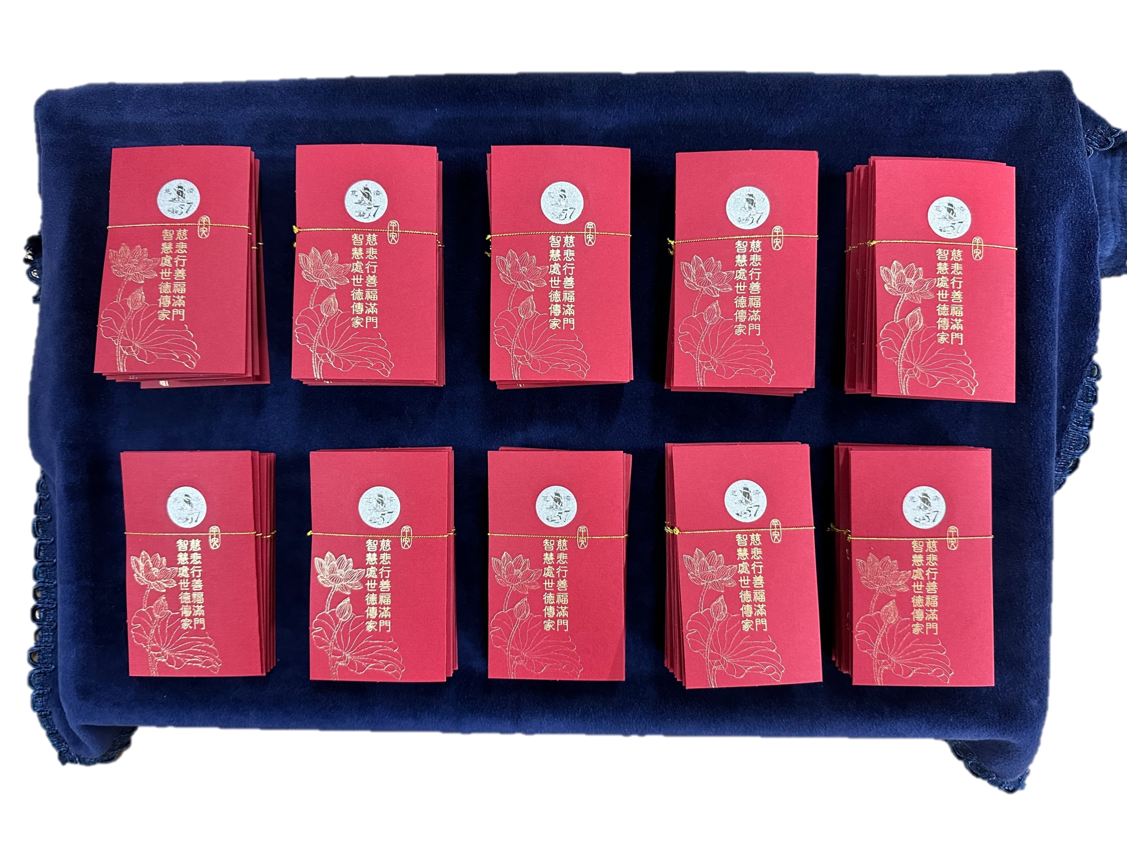
歡喜有緣福慧紅包擺盤
1疊6只
平放擺放2排
（共60只）
(示意圖)

Slide 14

歡喜有緣福慧紅包擺盤
(示範：紀念幣靠近捧盤師姊。)
(示意圖)

Slide 15
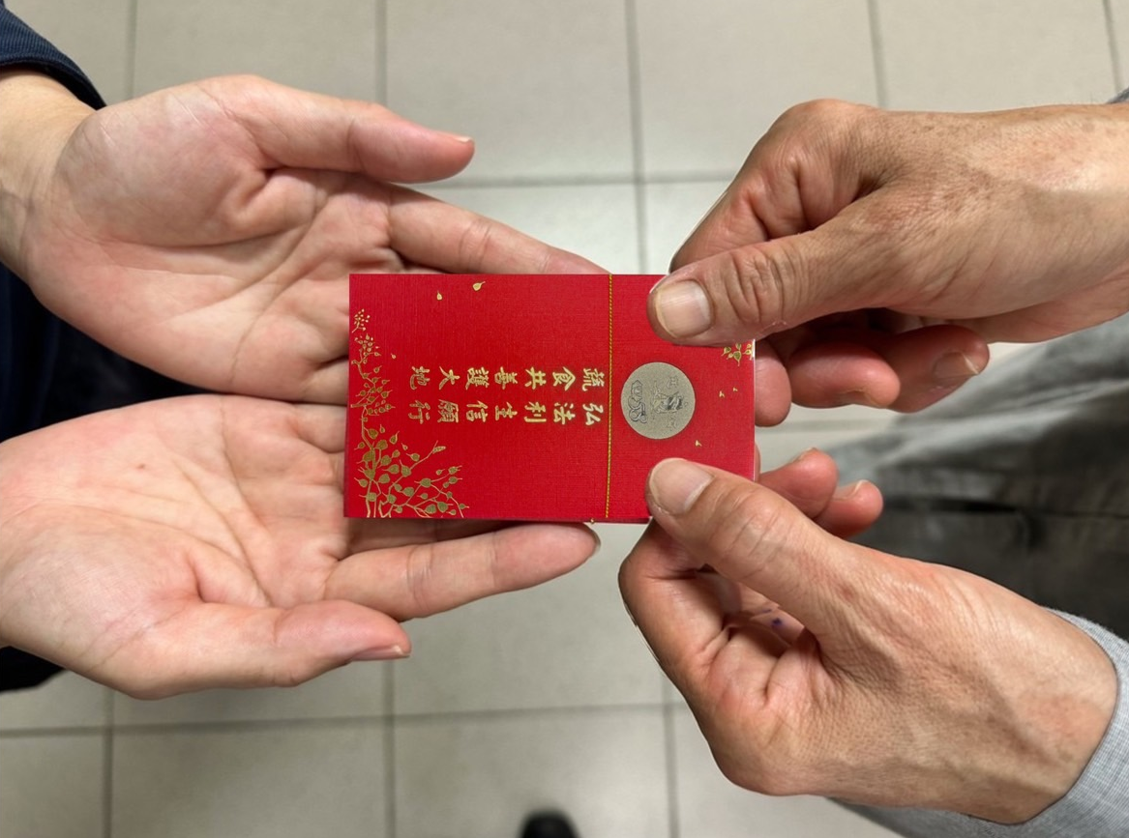
會眾領受紅包時
看到正向的
「弘法利生信願行 蔬食共善護大地」文字

Slide 16
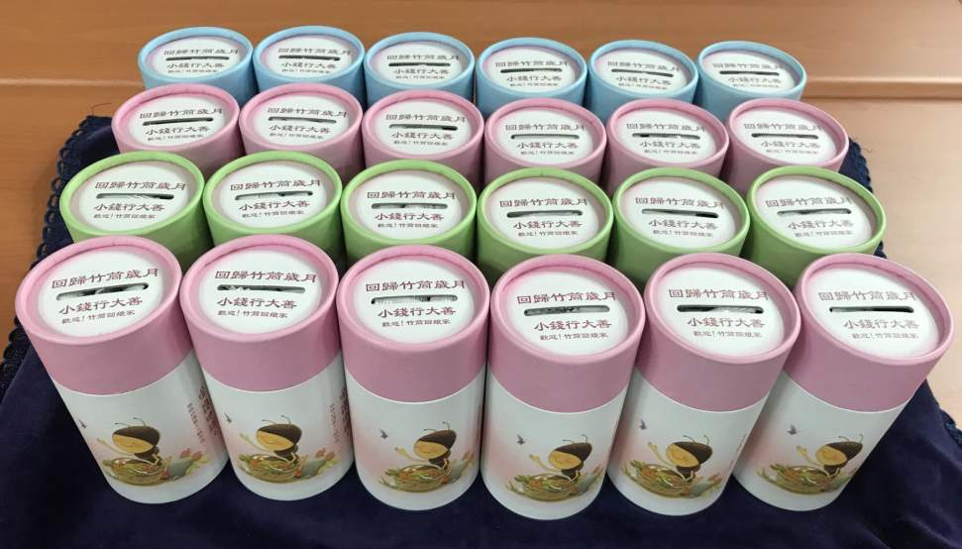
福慧小竹筒擺盤
（擺在一個托盤，小朋友上臺時領取）
(示意圖)

Slide 17
紅包運送與剩餘回本會之裝箱標示
紙箱外貼上標註2024年 (依紅包上的年份)
紅包名稱、數量及區域的紙條
2024年
歡喜有緣福慧紅包
500個(完成品）
2024年
紀念金幣福慧紅包
350個
XX區
歡喜有緣福慧紅包
每箱裝500個完成品
紀念金幣福慧紅包
每箱裝350個

Slide 18
感恩與祝福

